Slide 1
Иностранные языки в НИУ ВШЭ
Департамент иностранных языков
2016-2017 ОП ЮРИСПРУДЕНЦИЯ

Slide 2
Концепция обучения иностранным языкам в ниу вшэ*
Специфика обучения
Цели обучения:
уровень владения языком, позволяющий успешно общаться в академической и профессиональной сферах;
*Концепция иноязычной коммуникативной компетенции студентов (1 уровень- бакалавриат, специалитет) (https://www.hse.ru/docs/175579423.html )

Slide 3
Концепция обучения иностранным языкам в ниу вшэ*
Специфика обучения
Цели обучения:
уровень владения языком, позволяющий успешно общаться в академической и профессиональной сферах;
ориентация на международные стандарты в обучении и оценке;
*Концепция иноязычной коммуникативной компетенции студентов (1 уровень- бакалавриат, специалитет) (https://www.hse.ru/docs/175579423.html )

Slide 4
Концепция обучения иностранным языкам в ниу вшэ*
Специфика обучения
Цели обучения:
уровень владения языком, позволяющий успешно общаться в академической и профессиональной сферах;
ориентация на международные стандарты в обучении и оценке;
сферы коммуникации: академическая, профессиональная, научная;
*Концепция иноязычной коммуникативной компетенции студентов (1 уровень- бакалавриат, специалитет) (https://www.hse.ru/docs/175579423.html )

Slide 5
Концепция обучения иностранным языкам в ниу вшэ*
Специфика обучения
Цели обучения:
уровень владения языком, позволяющий успешно общаться в академической и профессиональной сферах;
ориентация на международные стандарты в обучении и оценке;
сферы коммуникации: академическая, профессиональная, научная;
учет специфики образовательной программы.
*Концепция иноязычной коммуникативной компетенции студентов (1 уровень- бакалавриат, специалитет) (https://www.hse.ru/docs/175579423.html )

Slide 6
факультатив
не входит в основную часть образовательной программы бакалавриата
бесплатно для всех студентов
учитывается в рейтинге

Slide 8
Этапы обучения
Факультатив «Английский язык» на 1 и 2 курсах
«Академическое письмо на английском языке» на 4 курсе

Slide 9
Факультатив «английский язык»
1 курс: 1-4 модули
2 курс: 1-3 модули
14 кредитов (8 +6)

Slide 10
Факультатив «Английский язык» на 1 курсе
Интенсивная подготовка
Фокус: бизнес английский, академический английский, общий английский
Еженедельные занятия
Экзамен в конце 2 модуля (зимняя сессия)
Оценка (0,6 накопительная за 1-4 модули + 0,4 экзамен) учитывается в летнем рейтинге с кредитным весом 4*.
* Справочник студента https://www.hse.ru/studyspravka/engbach

Slide 11
Факультатив «Английский язык» на 1 курсе
Обязательная аттестация для всех студентов (посещающих/не посещающих факультатив!)
Внутренний экзамен* (конец 4 модуля, летняя сессия)
*образцы заданий внутреннего экзамена https://lang.hse.ru/documents

Slide 12
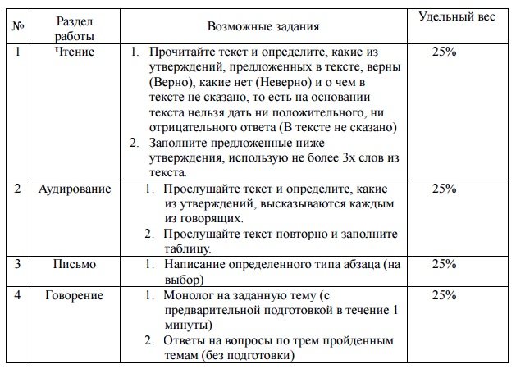
Внутренний экзамен по английскому языку

Slide 13
Внутренний экзамен по английскому языку
Уровень сложности заданий на основе международных экзаменов по английскому языку
B2-C1

Slide 14
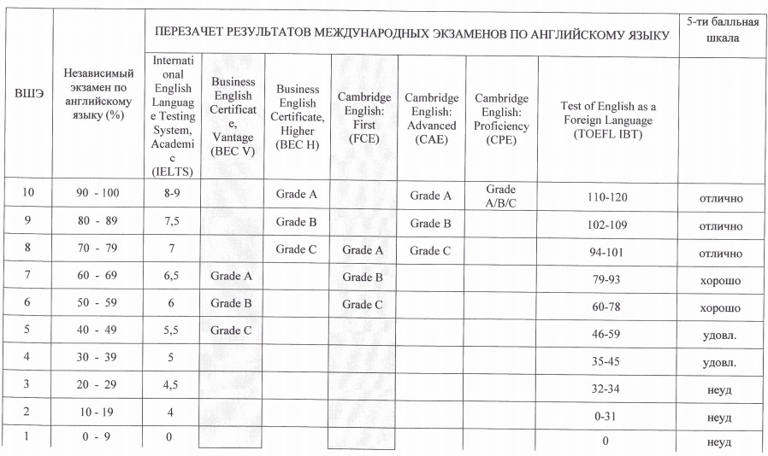
Внутренний экзамен по английскому языку

Slide 15
Аттестация 1 курс
2 оценки: за факультатив и за внутренний экзамен!

Slide 16
Интенсивный курс по английскому языку
16 кредитов на 1 курсе
занятия по 8 ак.ч. в неделю в течение всего года
только если ранее не изучали английский язык (при поступлении сдавали другой иностранный ИЛИ не изучали английский в школе (нет записи в аттестате)
единая для всех аттестация

Slide 18
Факультатив «Английский язык» на 2 курсе
Фокус: академический, профессиональный английский
Еженедельные занятия
Обязательная аттестация для всех студентов (посещающих/не посещающих факультатив!):
1. Итоговая оценка за факультатив в конце второго курса (50% от текущих оценок за 1-3 модули второго курса, 40% от оценки за экзамен по факультативу во втором модуле, 10% от оценки за контрольную работу в третьем модуле второго курса);
2. Внешний экзамен по международным стандартам - 3 модуль, весенняя сессия.
2 оценки: за факультатив и за внешний экзамен!

Slide 20
Факультатив «Академическое письмо на английском языке» на 4 курсе
Фокус подготовки: английский язык для научной коммуникации, проект ВКР
Еженедельно: 1 пара в течение 1-3 модулей
Бесплатно для всех студентов
Аттестация для всех студентов: экзамен - 3 модуль
Преимущества посещения факультатива: ВКР на английском языке требуется для портфолио для поступления в магистратуру, опыт написания научной работы на английском языке, опыт подготовки выступления на международной конференции

Slide 21
Зачем записываться на факультатив?
Преимущества, которые вы получаете:
1. Серьезная языковая подготовка с учетом специфики вашей образовательной программы;

Slide 22
Зачем записываться на факультатив?
Преимущества, которые вы получаете:
1. Серьезная языковая подготовка с учетом специфики вашей образовательной программы;
2. Целенаправленная подготовка к обязательной для всех студентов аттестации;

Slide 23
Зачем записываться на факультатив?
Преимущества, которые вы получаете:
1. Серьезная языковая подготовка с учетом специфики вашей образовательной программы;
2. Целенаправленная подготовка к обязательной для всех студентов аттестации;
3. Возможность успешно осваивать курсы на английском языке;

Slide 24
Зачем записываться на факультатив?
Преимущества, которые вы получаете:
1. Серьезная языковая подготовка с учетом специфики вашей образовательной программы;
2. Целенаправленная подготовка к обязательной для всех студентов аттестации;
3. Возможность успешно осваивать курсы на английском языке;
4. Профессиональный рост.

Slide 25
Зачем записываться на факультатив?
Преимущества, которые вы получаете:
1. Серьезная языковая подготовка с учетом специфики вашей образовательной программы;
2. Целенаправленная подготовка к обязательной для всех студентов аттестации;
3. Возможность успешно осваивать курсы на английском языке;
4. Профессиональный рост.

Slide 26
Специфика обучения на оп юриспруденция
Дисциплины на английском языке:
1 курс - "Философия" 2 курс - НИС "Всемирная торговая организация" 3 курс "Профессиональные коммуникации в сфере юриспруденции" 4 курс - "Право ЕС"
ВКР по праву ЕС и международному праву англоязычные источники

Slide 27
Майноры на английском языке
Европейское пространство: политика, экономика, культура
Креативные индустрии
Международный бизнес

Slide 28
Я хочу записаться на факультатив!
Написать заявление сейчас!
(и мы покажем и объясним, что писать)

Slide 29
Пройти входное тестирование
Даты тестирования – по расписанию
Цели: распределение студентов по уровням для эффективной работы;
Формат: письменный тест, устное собеседование.

Slide 30
Отказ от факультатива
Перезачет оценки на основании языкового сертификата
(подробнее - https://www.hse.ru/studyspravka/engbach).

Slide 31
Дополнительные возможности
Сложно осваивать основные программы на английском языке?
Необходимо повысить свой уровень владения английским языком?
Необходим международный языковой сертификат?
Решили изучить второй иностранный язык?
…..
Дополнительные курсы подготовки по иностранным языкам в НИУ ВШЭ

Slide 32
Наши преимущества
Различные языки: английский, немецкий, французский, испанский, шведский и другие;

Slide 33
Наши преимущества
Различные языки: английский, немецкий, французский, испанский, шведский и другие;
Различные направления: повседневная, деловая, академическая сферы коммуникации;

Slide 34
Наши преимущества
Различные языки: английский, немецкий, французский, испанский, шведский и другие;
Различные направления: повседневная, деловая, академическая сферы коммуникации;
Различные уровни: все уровни A1 – C2 по европейской шкале CEFR;

Slide 35
Наши преимущества
Различные языки: английский, немецкий, французский, испанский, шведский и другие;
Различные направления: повседневная, деловая, академическая сферы коммуникации;
Различные уровни: все уровни A1 – C2 по европейской шкале CEFR;
Различная длительность обучения: от 16 до 112 контактных часов;

Slide 36
Наши преимущества
Различные языки: английский, немецкий, французский, испанский, шведский и другие;
Различные направления: повседневная, деловая, академическая сферы коммуникации;
Различные уровни: все уровни A1 – C2 по европейской шкале CEFR;
Различная длительность обучения: от 16 до 112 контактных часов;
Стоимость обучения ниже рыночной, скидка всем студентам 10%;

Slide 37
Наши преимущества
Различные языки: английский, немецкий, французский, испанский, шведский и другие;
Различные направления: повседневная, деловая, академическая сферы коммуникации;
Различные уровни: все уровни A1 – C2 по европейской шкале CEFR;
Различная длительность обучения: от 16 до 112 контактных часов;
Стоимость обучения ниже рыночной, скидка всем студентам 10%;
Удостоверение о повышении квалификации, трудоемкость 1-6 кредитов;

Slide 38
Наши преимущества
Различные языки: английский, немецкий, французский, испанский, шведский и другие;
Различные направления: повседневная, деловая, академическая сферы коммуникации;
Различные уровни: все уровни A1 – C2 по европейской шкале CEFR;
Различная длительность обучения: от 16 до 112 контактных часов;
Стоимость обучения ниже рыночной, скидка всем студентам 10%;
Удостоверение о повышении квалификации, трудоемкость 1-6 кредитов;
Высококвалифицированные преподаватели;

Slide 39
Наши преимущества
Различные языки: английский, немецкий, французский, испанский, шведский и другие;
Различные направления: повседневная, деловая, академическая сферы коммуникации;
Различные уровни: все уровни A1 – C2 по европейской шкале CEFR;
Различная длительность обучения: от 16 до 112 контактных часов;
Стоимость обучения ниже рыночной, скидка всем студентам 10%;
Удостоверение о повышении квалификации, трудоемкость 1-6 кредитов;
Высококвалифицированные преподаватели;
Удобное место занятий – все корпусы НИУ ВШЭ;

Slide 40
Наши преимущества
Различные языки: английский, немецкий, французский, испанский, шведский и другие;
Различные направления: повседневная, деловая, академическая сферы коммуникации;
Различные уровни: все уровни A1 – C2 по европейской шкале CEFR;
Различная длительность обучения: от 16 до 112 контактных часов;
Стоимость обучения ниже рыночной, скидка всем студентам 10%;
Удостоверение о повышении квалификации, трудоемкость 1-6 кредитов;
Высококвалифицированные преподаватели;
Удобное место занятий – все корпусы НИУ ВШЭ;
Обучение в малых группах, возможность учиться с одногруппниками и пригласить друзей;

Slide 41
Наши преимущества
Различные языки: английский, немецкий, французский, испанский, шведский и другие;
Различные направления: повседневная, деловая, академическая сферы коммуникации;
Различные уровни: все уровни A1 – C2 по европейской шкале CEFR;
Различная длительность обучения: от 16 до 112 контактных часов;
Стоимость обучения ниже рыночной, скидка всем студентам 10%;
Удостоверение о повышении квалификации, трудоемкость 1-6 кредитов;
Высококвалифицированные преподаватели;
Удобное место занятий – все корпусы НИУ ВШЭ;
Обучение в малых группах, возможность учиться с одногруппниками и пригласить друзей;
Бесплатное языковое тестирование.

Slide 42
Какие курсы мы предлагаем
Английский язык: общий, академический, бизнес английский и язык специальности (экономика, менеджмент, логистика, социология, юриспруденция, история и другие);

Slide 43
Какие курсы мы предлагаем
Английский язык: общий, академический, бизнес английский и язык специальности (экономика, менеджмент, логистика, социология, юриспруденция, история и другие);
Подготовка к сдаче международных экзаменов: IELTS, CAE, CPE, BEC, TOEFL;

Slide 44
Какие курсы мы предлагаем
Английский язык: общий, академический, бизнес английский и язык специальности (экономика, менеджмент, логистика, социология, юриспруденция, история и другие);
Подготовка к сдаче международных экзаменов: IELTS, CAE, CPE, BEC, TOEFL;
Краткосрочные интенсивные курсы (подготовка мотивационных писем, презентаций);

Slide 45
Какие курсы мы предлагаем
Английский язык: общий, академический, бизнес английский и язык специальности (экономика, менеджмент, логистика, социология, юриспруденция, история и другие);
Подготовка к сдаче международных экзаменов: IELTS, CAE, CPE, BEC, TOEFL;
Краткосрочные интенсивные курсы (подготовка мотивационных писем, презентаций);
Программы по немецкому языку: общий курс, бизнес немецкий;

Slide 46
Какие курсы мы предлагаем
Английский язык: общий, академический, бизнес английский и язык специальности (экономика, менеджмент, логистика, социология, юриспруденция, история и другие);
Подготовка к сдаче международных экзаменов: IELTS, CAE, CPE, BEC, TOEFL;
Краткосрочные интенсивные курсы (подготовка мотивационных писем, презентаций);
Программы по немецкому языку: общий курс, бизнес немецкий;
Программы по французскому языку: общий курс, бизнес французский;

Slide 47
Какие курсы мы предлагаем
Английский язык: общий, академический, бизнес английский и язык специальности (экономика, менеджмент, логистика, социология, юриспруденция, история и другие);
Подготовка к сдаче международных экзаменов: IELTS, CAE, CPE, BEC, TOEFL;
Краткосрочные интенсивные курсы (подготовка мотивационных писем, презентаций);
Программы по немецкому языку: общий курс, бизнес немецкий;
Программы по французскому языку: общий курс, бизнес французский;
Программы по испанскому языку: общий курс;

Slide 48
Какие курсы мы предлагаем
Английский язык: общий, академический, бизнес английский и язык специальности (экономика, менеджмент, логистика, социология, юриспруденция, история и другие);
Подготовка к сдаче международных экзаменов: IELTS, CAE, CPE, BEC, TOEFL;
Краткосрочные интенсивные курсы (подготовка мотивационных писем, презентаций);
Программы по немецкому языку: общий курс, бизнес немецкий;
Программы по французскому языку: общий курс, бизнес французский;
Программы по испанскому языку: общий курс;
Шведский, итальянский и другие иностранные языки.

Slide 49
Какой курс мне выбрать?
Курсы по Общему английскому языку (курсы от уровня B1 до уровня C1)
Academic Reading, Academic Writing

Slide 50
Какой курс мне выбрать?
Курсы подготовки к международным экзаменам
(IELTS, BEC, TOEFL)

Slide 51
Какой курс мне выбрать?
Курсы English for Managers, Business English

Slide 52
Какой курс мне выбрать?
Курсы длительностью 2-3 дня по подготовке своего резюме, мотивационного письма, презентации на английском языке

Slide 53
ВТОРЫЕ ИНОСТРАННЫЕ ЯЗЫКИ
Курсы немецкого, французского, испанского, шведского, итальянского и других языков.
Разноуровневость программ и их различная длительность позволят вам изучить второй иностранный язык как на базовом уровне, так и для бизнес коммуникации.

Slide 55
Как узнать больше о дополнительных курсах по иностранным языкам?
Вариант 1. Сайт Иностранные языки в НИУ ВШЭ (http://sh.spb.hse.ru/lang/Komkursy)
Вариант 2. Группа VK, оставьте сообщение менеджеру (https://new.vk.com/hse_languages)
Вариант 3. Позвоните по тел. 644-59-11 (добавочный 61526) или +7 (812) 300-83-49
Вариант 4. Напишите нам на адрес ngross@hse.ru , englishprom@mail.ru
Вариант 5. Загляните в Департамент иностранных языков и задайте вопросы (Кантемировская, 3, офисы 210 и 211)
Как записаться на курсы?
Шаг 1. Выберите курс
Шаг 2. Заполните электронную заявку на сайте и пришлите нам (группа VK, письмо ngross@hse.ru)
Шаг 3. В ближайшее время менеджер с вами свяжется и поможет вам оформить документы

Slide 56
контакты
К кому обращаться с вопросами, проблемами, предложениями?
Руководитель Департамента иностранных языков:
Щемелева Ирина Юрьевна ishemeliova@hse.ru
Преподаватель курирующий на ОП Юриспруденция
Меняйло Вера Владимировна vmenyaylo@hse.ru
Координатор курсов Иностранные языки в НИУ ВШЭ:
Смирнова Наталья Викторовна smirnovan@hse.ru
Департамент иностранных языков – Промышленная, 17, офис 405 А
тел. 644-59-11 (добавочный 61526)

